Slide 1
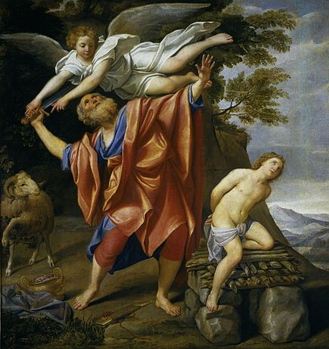
Abraham : croire, obéir et espérer J.L.Théron BALS 2020
Abraham et le sacrifice d'Isaac peint par Le Dominiquin (1628-1629), source Wikipedia

Slide 2
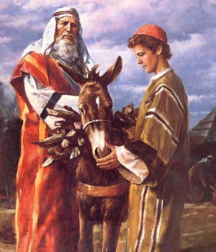
Abraham : croire, obéir et espérer
Introduction : pourquoi Abraham ?
Nous vivons dans un monde rempli d’incertitudes
Nous ne voyons pas grand-chose de tangible du Royaume de Dieu : il nous faut vivre par la foi
Abraham est appelé « le Père des croyants »
Sa vie nous impressionne
Source : https://alaymanlooksattheword
Nous aimerions être comme lui, mais serons-nous à la hauteur ?

Slide 3
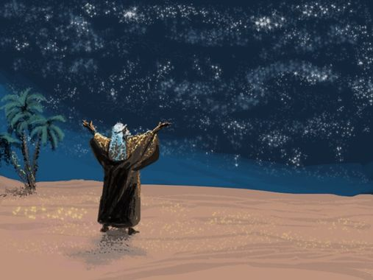
Abraham : croire, obéir et espérer
Comment aborder la vie d’Abraham ?
Longue séquence narrative dans Genèse 11 à 25
Mentions dans Actes 7, Galates 3 et Hébreux 6
Résumé dans Hébreux 11
Partir du résumé d’Hébreux 11 pour éclairer l’ensemble de sa vie
Source : http://leboncombat.fr
Essayer d’être complet… sans pouvoir être exhaustif !
Lecture dans la traduction Segond 21

Slide 4
Abraham : croire, obéir et espérer
Texte central : Hébreux 11.8-19, 39-40
⁸ C’est par la foi qu’Abraham a obéi lorsque Dieu l’a appelé et qu’il est parti pour le pays qu’il devait recevoir en héritage. Et il est parti sans savoir où il allait. ⁹ C’est par la foi qu’il est venu s’installer dans le pays promis comme dans un pays étranger. Il y a habité sous des tentes, ainsi qu’Isaac et Jacob, les cohéritiers de la même promesse, ¹⁰ car il attendait la cité qui a de solides fondations, celle dont Dieu est l’architecte et le constructeur. ¹¹ C’est aussi par la foi que Sara elle-même a été rendue capable d’avoir une descendance. Malgré son âge avancé, elle a donné naissance à un enfant parce qu’elle a cru à la fidélité de celui qui avait fait la promesse.

Slide 5
Abraham : croire, obéir et espérer
Texte central : Hébreux 11.8-19, 39-40
¹² C’est pourquoi d’un seul homme, pourtant déjà marqué par la mort, est née une descendance aussi nombreuse que les étoiles du ciel, pareille au sable qui est au bord de la mer et qu’on ne peut compter. ¹³ C’est dans la foi qu’ils sont tous morts, sans avoir reçu les biens promis, mais ils les ont vus et salués de loin, et ils ont reconnu qu’ils étaient étrangers et voyageurs sur la terre. ¹⁴ Ceux qui parlent ainsi montrent qu’ils cherchent une patrie. ¹⁵ S’ils avaient eu la nostalgie de celle qu’ils avaient quittée, ils auraient eu le temps d’y retourner. ¹⁶ Mais en réalité, ils désirent une meilleure patrie, c’est-à-dire la patrie céleste. C’est pourquoi Dieu n’a pas honte d’être appelé leur Dieu, car il leur a préparé une cité.

Slide 6
Abraham : croire, obéir et espérer
Texte central : Hébreux 11.8-19, 39-40
¹⁷ C’est par la foi qu’Abraham a offert Isaac lorsqu’il a été mis à l’épreuve. Oui, il a offert son fils unique en sacrifice, bien qu’il ait reçu les promesses ¹⁸ et que Dieu lui ai dit : C’est par Isaac qu’une descendance te sera assurée. ¹⁹ Il pensait que Dieu était capable même de ressusciter des morts. C’est pourquoi il a retrouvé son fils par une sorte de résurrection.
[...]
³⁹ Tous ceux-là, bien qu’ayant reçu un bon témoignage grâce à leur foi, n’ont pas obtenu ce qui leur était promis, ⁴⁰ car Dieu avait en vue quelque chose de meilleur pour nous. Ainsi, ils ne devaient pas parvenir sans nous à la perfection.

Slide 7
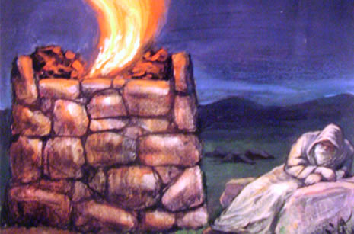
Abraham : croire, obéir et espérer
(1) Abraham croit et obéit à l’appel de Dieu « quoi qu’il en coûte »
Abraham reçoit des promesses qui lui sont répétées (Genèse 12.3, 13.14, 15.6, 17.2-8…)
Dieu répète d’autant plus ce qu’il nous dit, que le changement qu’il nous demande est radical
Abraham répond par la foi, et conclut une alliance avec Dieu (Genèse 15.18-21)
Source : fr.chabad.org

Slide 8
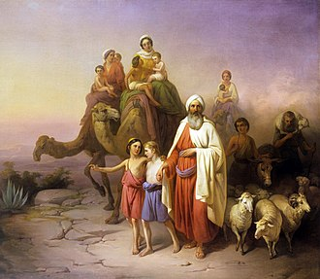
Abraham : croire, obéir et espérer
(1) Abraham croit et obéit à l’appel de Dieu « quoi qu’il en coûte »
Abraham exerce la foi :
Il accepte les conséquences, c’est-à-dire sa position précaire de nomade
Il attend patiemment la réalisation des promesses (Hébreux 6.15)
Départ d'Abraham, par József Molnár, Galerie nationale hongroise, source Wikipedia

Slide 9
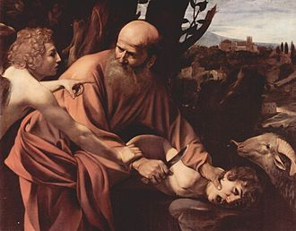
Abraham : croire, obéir et espérer
(1) Abraham croit et obéit à l’appel de Dieu « quoi qu’il en coûte »
Abraham obéit même si le prix est élevé :
Il devient nomade à 75 ans (cf. Hébreux 11.8-10)
Lorsque Dieu demande la circoncision, il obéit le jour même (Genèse 17.23)
Il offre Isaac (Genèse 22) tout en espérant la Résurrection (Hébreux 11.19)
L’ange intervient pour stopper le sacrifice d’Isaac, peinture du Caravage, source Wikipedia

Slide 10
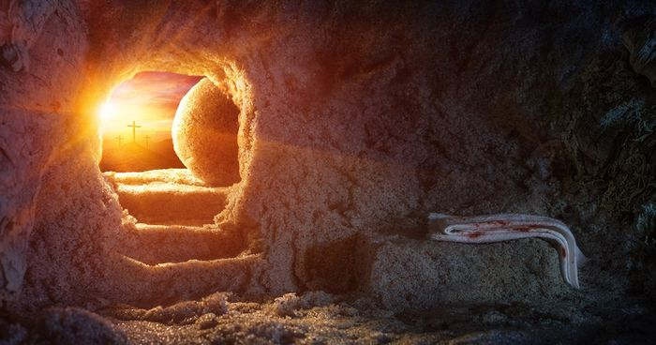
Abraham : croire, obéir et espérer
(1) Abraham croit et obéit à l’appel de Dieu « quoi qu’il en coûte »
La vie d’Abraham annonce celle de Christ, qui a obéi même si le prix était élevé :
Il a offert sa vie sans qu’on la lui arrache (Philippiens 2.6)
Il n’avait pas de lieu où reposer sa tête (Matthieu 8.20 // Luc 9.58)
Il est ressuscité ! (1 Corinthiens 15.4)
Source : biblica.com

Slide 11
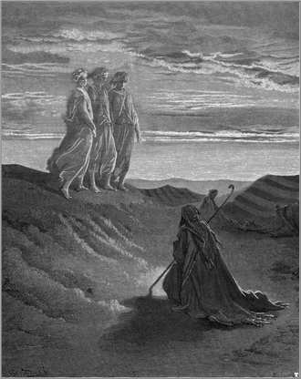
Abraham : croire, obéir et espérer
(2) Abraham séjourne dans le pays promis, mais en tant que nomade
Son séjour est marqué par sa vie spirituelle :
Il bâtit des autels (Genèse 12.8, 13.4, 13.18)
Il intercède (18.20-33), ce qui va avoir un résultat plus tard
Abraham recevant la visite de l’Éternel par Gustave Doré, source Wikipedia

Slide 12
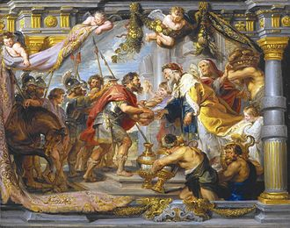
Abraham : croire, obéir et espérer
(2) Abraham séjourne dans le pays promis, mais en tant que nomade
Abraham est désintéressé ; il ne s’attache pas aux lieux, ni aux biens matériels :
Il donne la dîme (Genèse 14.20)
Il laisse sa propre part… au roi de Sodome (Genèse 14.23)
Il insiste pour payer un champ qu’on lui offre (Genèse 23.16)
La Rencontre d’Abraham et Melchisédech, tableau de Rubens, vers 1625, source Wikipedia

Slide 13
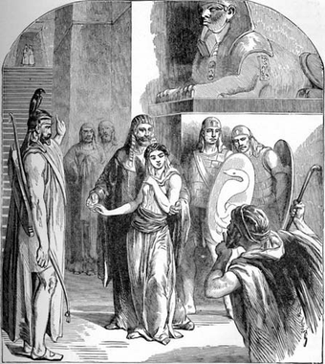
Abraham : croire, obéir et espérer
(2) Abraham séjourne dans le pays promis, mais en tant que nomade
Il reste malgré tout faillible :
Crainte devant Pharaon (Genèse 12.10)
Crainte devant Abimélec à Guérar (Genèse 20.1-18)
Mauvais exemple donné à son fils Isaac, qui fera de même, devant Abimélec à Guérar (Genèse 26.7-11)
Source : bibleblender.com

Slide 14
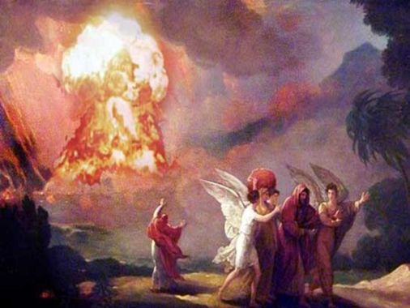
Abraham : croire, obéir et espérer
(3) Abraham reçoit une descendance et bénit ses proches
Il s’attache aux personnes (« les liens plutôt que les biens » !) :
Il part en guerre, est victorieux et délivre Lot (Genèse 14.1-16)
Il est une bénédiction pour Lot, épargné lors du jugement de Sodome et Gomorrhe (Genèse 19.29)
Il fait tout pour protéger le mariage d’Isaac (Genèse 24.3-4)
Source : pinterest.com

Slide 15
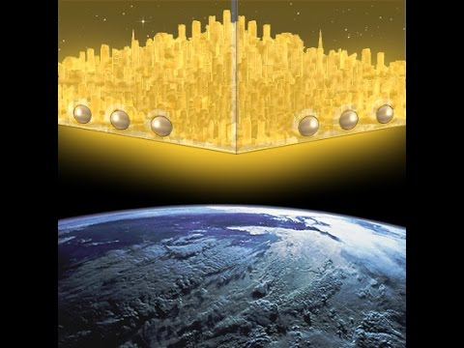
Abraham : croire, obéir et espérer
(4) Abraham espère en la vie éternelle
Abraham espère en la résurrection des corps :
Episode de l’offrande d’Isaac en sacrifice
Voir Actes 2.25-28 et 1 Corinthiens 15 : base de l’espérance chrétienne
Abraham espère en la cité céleste :
Attesté par Hébreux 11.13-16
Promesse de Jésus-Christ à ses disciples en Jean 14.2-3
Source : youtube.com
Promesse reprise dans le reste du NT : Philippiens 3.11, 20, Colossiens 3.4, 1 Thessaloniciens 1.10, 3.13, 4.13-18, 5.9-10, Tite 2.13-14, Apocalypse 21 et 22

Slide 16
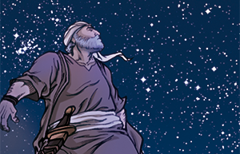
Abraham : croire, obéir et espérer
(5) Abraham meurt sans avoir tout reçu
Abraham a reçu la descendance promise :
Isaac, mais aussi Ismaël
Il a dû voir leurs fils (d’après les âges indiqués dans la Genèse)
mais il est resté nomade toute sa vie :
Source : bibliaikalandtura.com
Abraham n’a pas vu le peuple établi dans la Terre Promise
Sa seule propriété en Canaan est le champ funéraire où il est enseveli aux côtés de Sara

Slide 17
Abraham : croire, obéir et espérer
Conclusion : suis-je un « Abraham 21 » ?
Croire et obéir quoi qu’il en coûte ?
Séjourner dans le Royaume de Dieu, mais nomade sur la Terre, en assumant nos erreurs ?
Source : decitre.fr
Engendrer spirituellement, et bénir nos proches ?
Espérer en la vie éternelle ?
Être prêt à mourir sans avoir tout reçu ?
Source : renaud-bray.com

